Slide 1
Analyse de l’expression de la politesse d’un point de vue des pronoms personnels
01/2025 Ye LIU

Slide 2
La politesse est une tactiques importante dans l’autoprésentation.
les pronoms personnels impliquent des relations dans la conversation et s’associent avec des contenu spécifique. ils indique le focus de la conversation.
 | Caractéristiques | Contenus liés | Objectif
P1 | Centré sur soi-même | personalité, expériences riches, centre d’intérêts | Créer un image actif et confiant, montrer le professionalisme et particularité, s’aligner avec des guests
P2 | Intéraction, connection | Offrir le service soigneux, une attitude aimable/chaleureuse | Gagner en sympathie
P3 | Objectif et informatif | Introduction informative sur l’apppartement | Souligner la qualité

Slide 3
Problématique : si les pronoms personnels peuvent indiquer le degré de la politesse ?

Slide 4
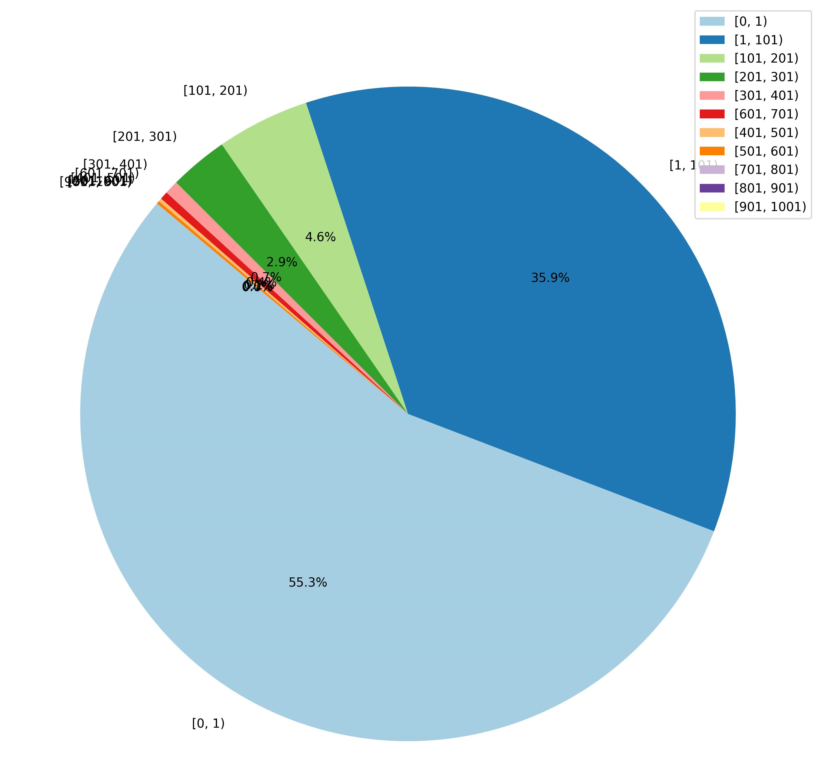
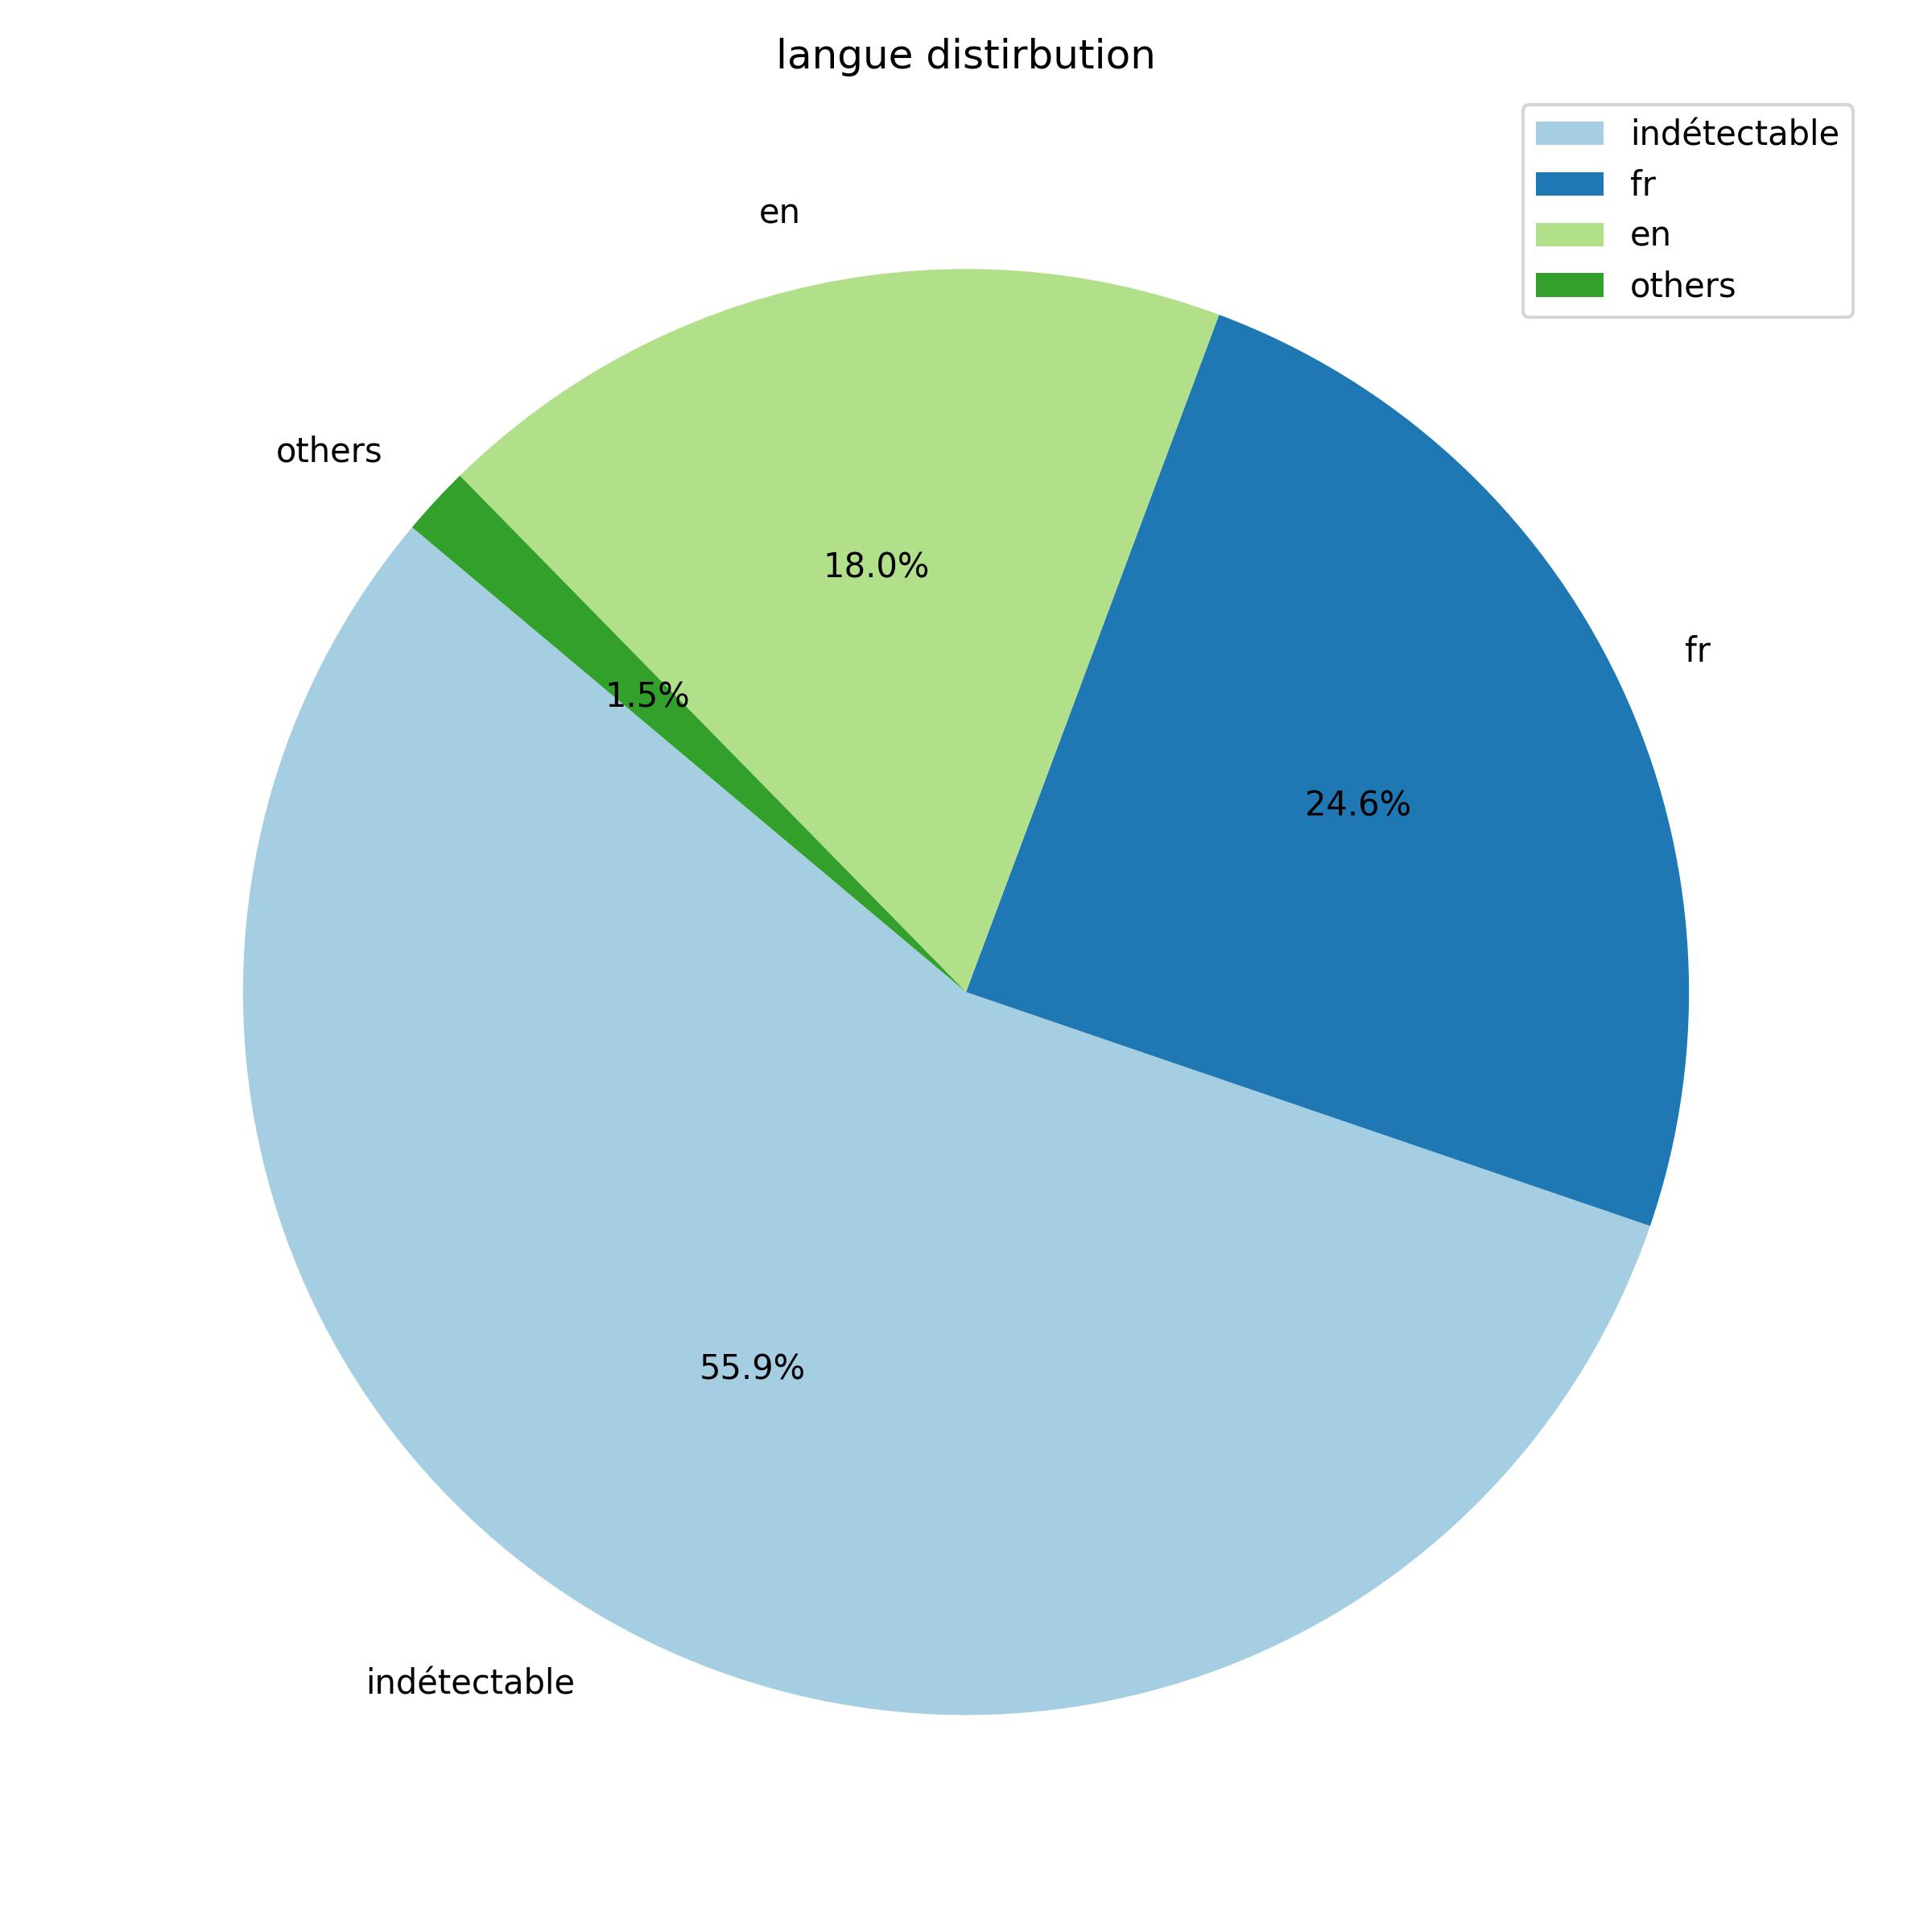
Métadata
Entrées : 74330
plus d’une moitié sont vides.
Parmi celles non-vides, 95%sont écrit en français ou en anglais.
la moyenne du nombre de mot est 77 mots.

Slide 5
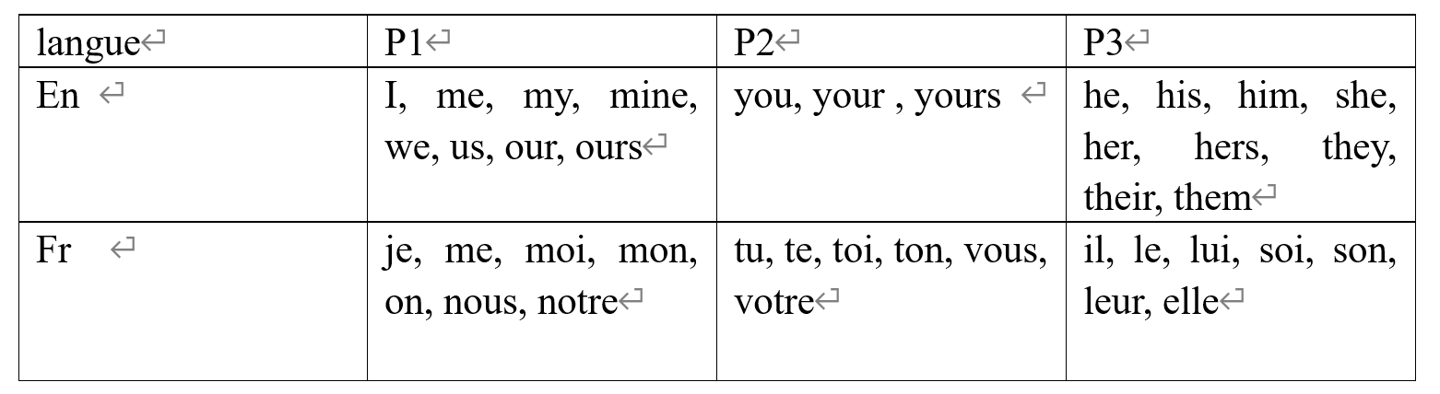
1. Compter des pronoms :
Spacy est une bibliothèque NLP très puissante, capable de faire des analyses morphologique et syntaxique.
Listes des pronoms personnels :

Slide 6
Erreurs récurrentes :
Modification sur spacy :
rules = [
({"TEXT": "tu"}, {"LEMMA": "tu", "POS": "PRON"}),
({"TEXT": "ton"}, {"LEMMA": "ton", "POS": "DET"}),
({"TEXT": "toi"}, {"LEMMA": "toi", "POS": "PRON"}),
({"TEXT": "t'"}, {"LEMMA": "te", "POS": "PRON"}),
({"TEXT": "elle"}, {"LEMMA": "elle", "POS": "PRON"}),
({"TEXT": "elles"}, {"LEMMA": "elle", "POS": "PRON"}),
({"TEXT": "lui"}, {"LEMMA": "lui", "POS": "PRON"}),
({"TEXT": "soi"}, {"LEMMA": "soi", "POS": "PRON"}),
({"TEXT": "leur"}, {"LEMMA": "leur", "POS": "PRON"})
]
token | forme lemmatisée | partie du discours
tu | tu | ADP
tu | taire | ADJ
tu | tu | DET
elle | lui | PRON
lui | luire | PRON
soi | soi | ADJ
leur | son | DET
la | le | DET
... | ... | ...

Slide 7
2. Mesurer la politesse
Exemple :
sequence_to_classify = "Angela Merkel is a politician in Germany and leader of the CDU"
candidate_labels = ["politics", "economy", "entertainment", "environment"]
output = classifier(sequence_to_classify, candidate_labels, multi_label=False)
print(output)
Output :
'labels': ['politics', 'economy', 'entertainment', 'environment'],
'scores': [0.9963059425354004, 0.001470121438615024, 0.0013294504024088383, 0.0008944860310293734]}
==> c’est un texte politique !
Model:
Zéro shot classification
(MoritzLaurer/bge-m3-zeroshot-v2.0)
non-supervisé
permet multi-langues et multi-labels
renvoie la probabilité qu’un texte contient un label

Slide 8
Elaborer des labels
Labels de la politesse à partir de 3 dimensions :
Emotionnel :
'bienveillant','inclusive', 'sincère', 'compréhensif'
comportemental:
'attentif', 'discret', ‘courtois', 'patient'
Cognitive :
'respectueux', 'formel’, ‘poli'

Slide 9
3. Analyser le résultat 1 :
Catégorie | Sous-labels | Cronbash alpha
Emoctionnel | Bienveillant, inclusif, sincère, compréhensif | 0.9222362075636862
Comportemental | Attentif, discret, courtois, patient | 0.8748397540897328
Cognitive | Respectueux, formel, poli | 0.3816521686994476
Politesse | / | 0.892769056061534
Cronbash alpha :
à mesure la cohérence interne entre les items d’un même concept
la valeur supérieur à 0,7 est généralement considérée comme acceptable pour indiquer une bonne fiabilité !

Slide 10
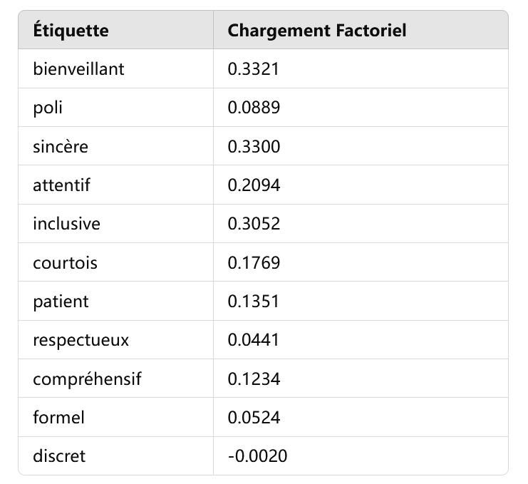
Analyser le résultat 2 :
Analyse factorielle ：
à évaluer la contribution des facteurs à une variable latente
fusionner les labels :
enlever des labels cognififs.
calculer la moyenne pondérée selon chargement factoriel.
obtient 3 labels : émotionnel, comportemental, politesse.

Slide 11
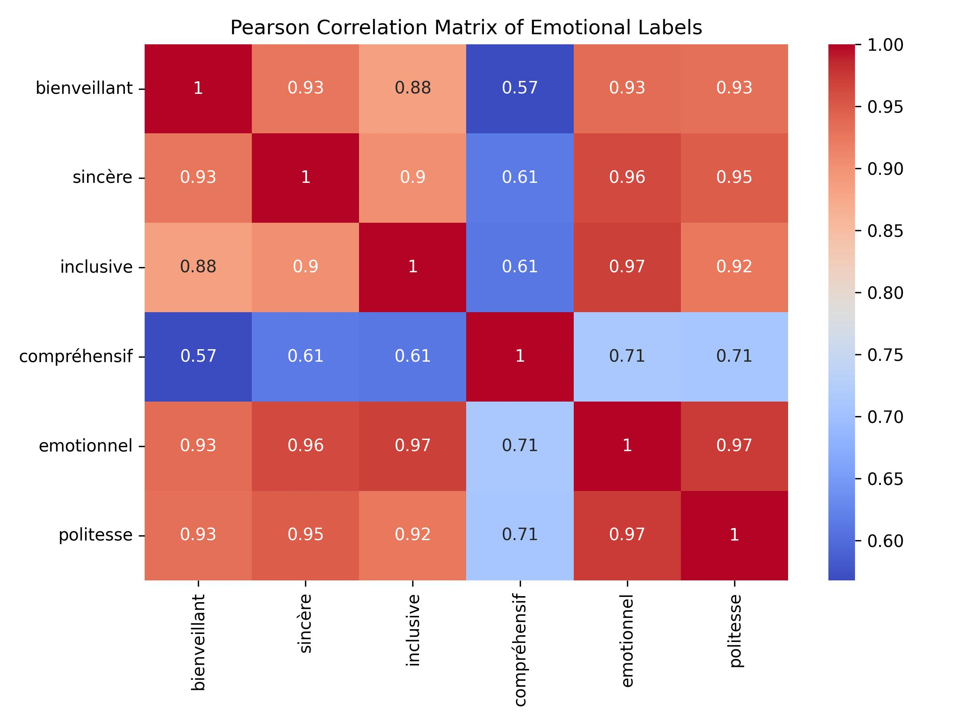
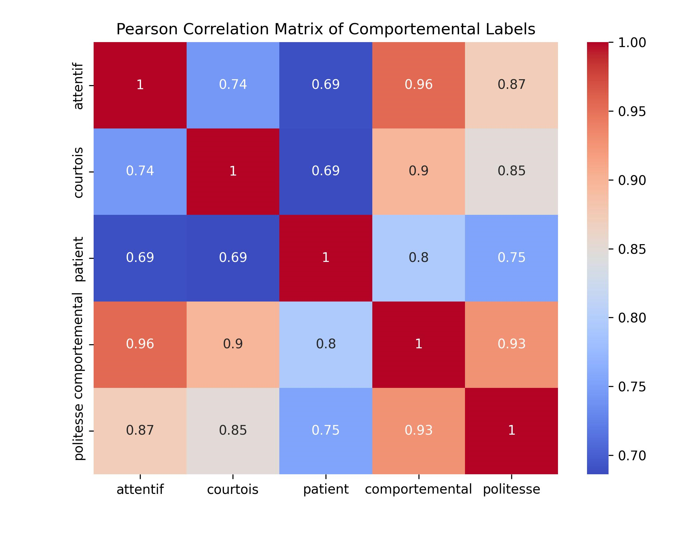
Analyser le résultat 3 :
Pearson r calcule la corrélation entre 2 éléments. Il permet de vérifier si de slabels fusionnés généralisent bien ses sous-labels.

Slide 12
Analyser le résultat 4 :
OLS régression linéaire :
examiner la relation entre le nombre de pronoms personnels et l’expression de la politesse
quantifier l’impacte et vérifier si la corrélation sont significative.

Slide 13
OLS Regression Results
===============================================================
Dep. Variable: politesse R-squared: 0.591
Model: OLS Adj. R-squared: 0.591
Method: Least Squares F-statistic: 3.580e+04
Date: Sat, 28 Dec 2024 Prob (F-statistic): 0.00
Time: 10:35:25 Log-Likelihood: 36107.
No. Observations: 74330 AIC: -7.221e+04
Df Residuals: 74326 BIC: -7.217e+04
Df Model: 3
Covariance Type: nonrobust
===============================================================
coef std err t P>|t| [0.025 0.975]
-------------------------------------------------------------------------------------------------------------
Intercept 0.2284 0.001 346.483 0.000 0.227 0.230
P1_rel 2.1607 0.013 165.067 0.000 2.135 2.186
P2_rel 4.7339 0.027 173.844 0.000 4.681 4.787
P3_rel 1.5446 0.020 78.139 0.000 1.506 1.583
===============================================================
Omnibus: 12435.854 Durbin-Watson: 1.945
Prob(Omnibus): 0.000 Jarque-Bera (JB): 253784.525
Skew: -0.146 Prob(JB): 0.00
Kurtosis: 12.048 Cond. No. 50.7
===============================================================
Le modèle s’ajuste bien aux données.
Ces pronoms personnels peuvent expliquer presque 60% de la variance de la politesse.
significativité :
Selon le résultat, des pronoms personnels sont significativement corrélés avec la perception de la politesse.
L’effet d’impact:
P2 (‘intéraction’) > P1(expression de soi, affirmative) > P3 (objectivité)

Slide 14
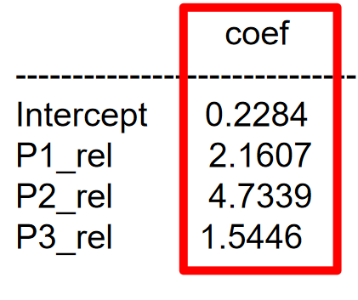
OLS Regression Results
============================================================
Dep. Variable: emotionnel R-squared: 0.610
Model: OLS Adj. R-squared: 0.610
Method: Least Squares F-statistic: 3.879e+04
Date: Sat, 28 Dec 2024 Prob (F-statistic): 0.00
Time: 14:29:29 Log-Likelihood: 23432.
No. Observations: 74330 AIC: -4.686e+04
Df Residuals: 74326 BIC: -4.682e+04
Df Model: 3
Covariance Type: nonrobust
============================================================
coef std err t P>|t| [0.025 0.975]
------------------------------------------------------------------------------------------------------
Intercept 0.2407 0.001 307.976 0.000 0.239 0.242
P1_rel 2.8780 0.016 185.400 0.000 2.848 2.908
P2_rel 5.0790 0.032 157.273 0.000 5.016 5.142
P3_rel 2.2065 0.023 94.122 0.000 2.161 2.252
============================================================
Omnibus: 13871.920 Durbin-Watson: 1.947
Prob(Omnibus): 0.000 Jarque-Bera (JB): 300552.790
Skew: -0.304 Prob(JB): 0.00
Kurtosis: 12.832 Cond. No. 50.7
=============================================================
Comparaison :
Observation :
L’influence des P123 augmente.
surtour P2.

Slide 15
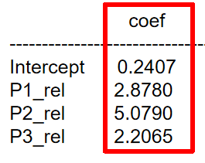
OLS Regression Results
=============================================================
Dep. Variable: comportemental R-squared: 0.431
Model: OLS Adj. R-squared: 0.431
Method: Least Squares F-statistic: 1.880e+04
Date: Sat, 28 Dec 2024 Prob (F-statistic): 0.00
Time: 14:35:57 Log-Likelihood: 30361.
No. Observations: 74330 AIC: -6.071e+04
Df Residuals: 74326 BIC: -6.068e+04
Df Model: 3
Covariance Type: nonrobust
=============================================================
coef std err t P>|t| [0.025 0.975]
----------------------------------------------------------------------------------------------------------
Intercept 0.2715 0.001 381.294 0.000 0.270 0.273
P1_rel 1.3763 0.014 97.319 0.000 1.349 1.404
P2_rel 4.5602 0.029 155.006 0.000 4.503 4.618
P3_rel 0.8993 0.021 42.108 0.000 0.857 0.941
=============================================================
Omnibus: 9019.681 Durbin-Watson: 1.931
Prob(Omnibus): 0.000 Jarque-Bera (JB): 61125.290
Skew: 0.383 Prob(JB): 0.00
Kurtosis: 7.376 Cond. No. 50.7
=============================================================
Comparaison :
politesse générale emotionnel
Observation :
L’influence des pronoms sur la politesse comportemntale diminue par rapport à la politesse au sens général.

Slide 16
Conclusion :
Les pronoms personnels sont significativement corrélés avec l’expression de la politesse, surtout la 2ème personne.
Leur influence sont plus forte sur la dimension émotionnelle que sur la dimension comportementale.

Slide 17
Limites et Discussion :
Il faut travailler davantage sur des labels et évaluer la performance du modèle en comparant l’annotation humaine et machinale.
Il est envisageable d’explorer davantage des pronoms personnels dans l’expression de la politesse et d’autres tactiques de l’autoprésentation.
De plus, on peut distinguer des fonctions différentes des pronoms dans une même personne pour voir leur influence respective.
Par exemple, « je » fonctionne en tant que « agent », alors que « me » et « moi »sont des « pateints ».

Slide 18
Merci pour votre attention !

